Slide 1
증강현실 특론
Assignment 5

Slide 2
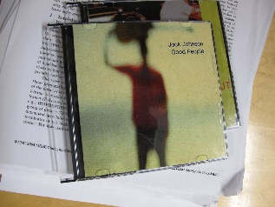

Image matching using descriptors
간단한 Visual search 코드 작성
다수의 reference 영상으로 DB를 생성, query 영상과 특징 매칭을 수행하여 가장 유사도가 높은 영상을 출력
Reference images
Feature extraction
DB
Feature extraction
Feature matching
Query image
Answer

Slide 3
Image matching using descriptors
데이터셋
Stanford Mobile Visual Search data set
CD covers 사용 (101장의 cd cover에 대한 reference set 및 4개의 query set)
실험 방법
101장으로 구성된 reference set으로 feature DB 생성
각 query set에 포함된 101장의 영상(총 404장)으로 반복적으로 query를 수행하여 영상 탐색의 평균 정확도를 측정
탐색 결과에 대한 discussion
※ 정확도 향상 방법 모색

